Slide 1
Вьетнамский Новый год
ГБОУ СОШ № 2105
Выполнила: Кострицына жанна
Ученица 4 класса «Л»
Руководитель: Морозова в. Э.

Slide 2
Гипотеза: я считаю что во Вьетнаме очень красочно встречают Новый год
Задачи:
1) узнать, как во Вьетнаме наряжают ёлку
2) Как вьетнамцы прощаются со старым новым годом
3) Сравнить празднование нового года во вьетнаме и в россии

Slide 3
Цель : узнать традиции встречи Нового года во Вьетнаме

Slide 4
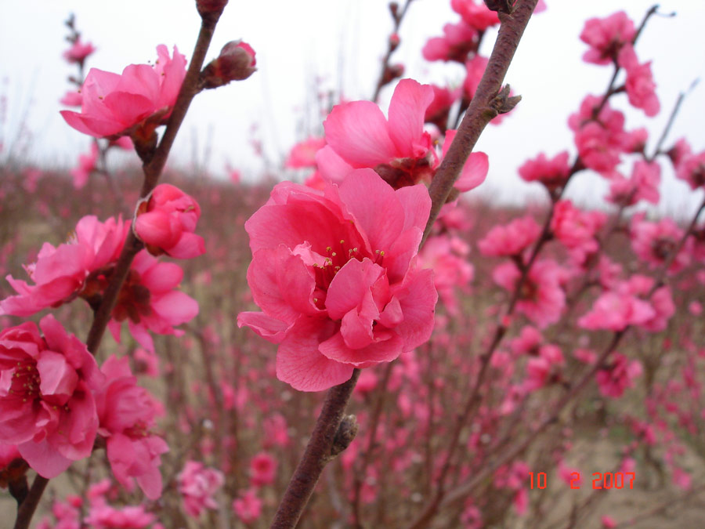
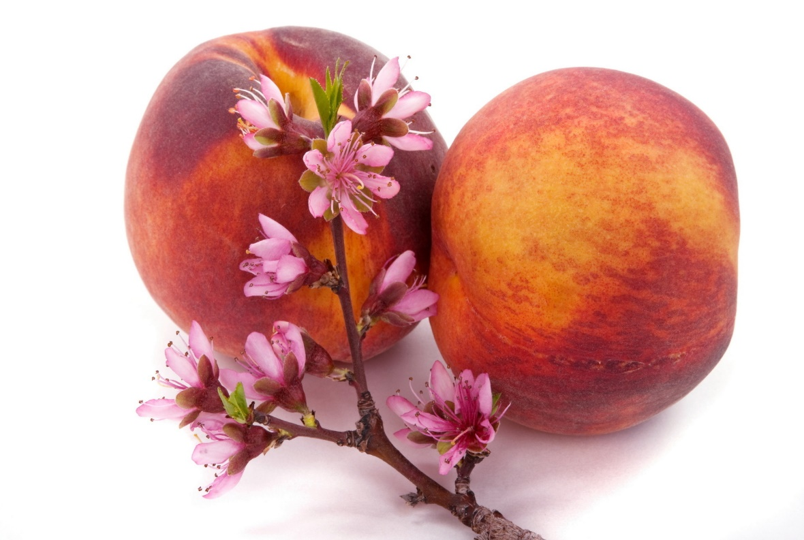
Новый год
Праздник Весны

Slide 5
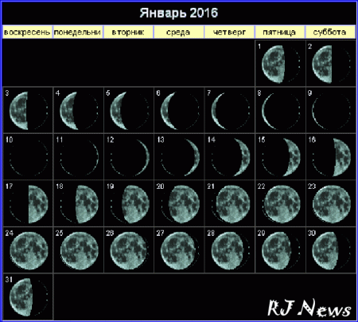
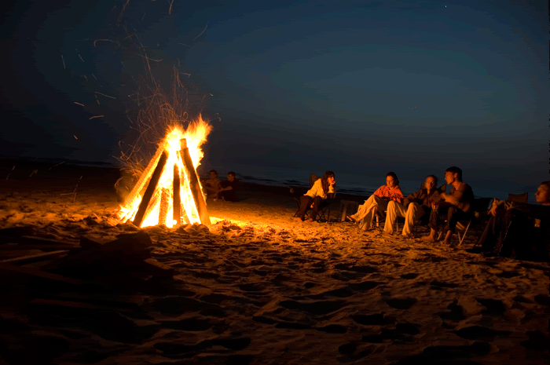
Во Вьетнаме Новый год отмечается по лунному календарю, между 21 января и
19 февраля

Slide 6
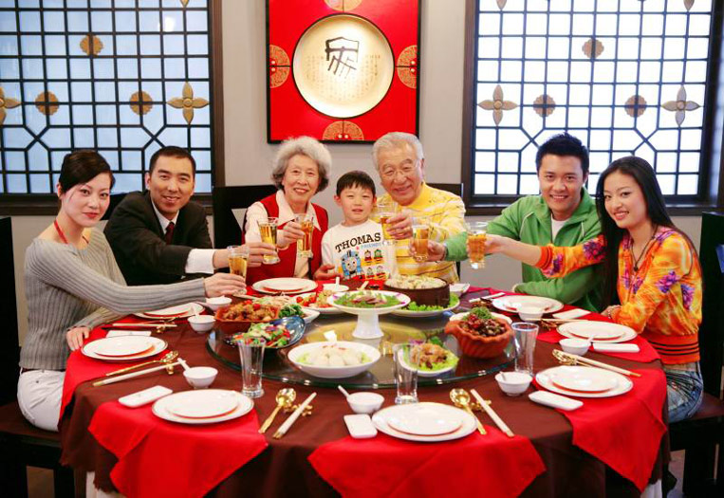
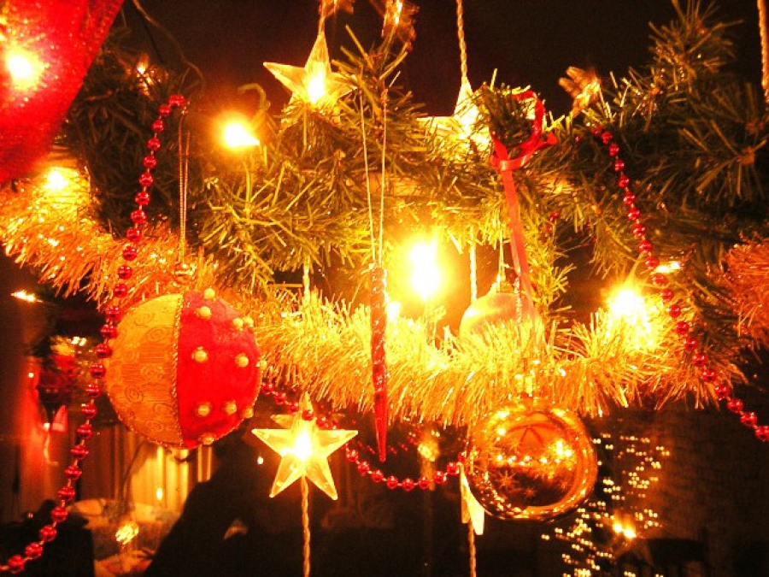
В эту ночь забываются все ссоры, прощаются все обиды

Slide 7
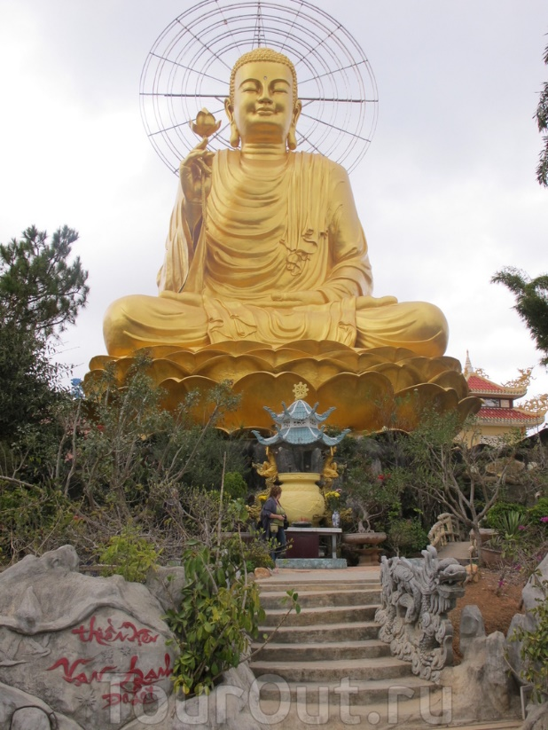
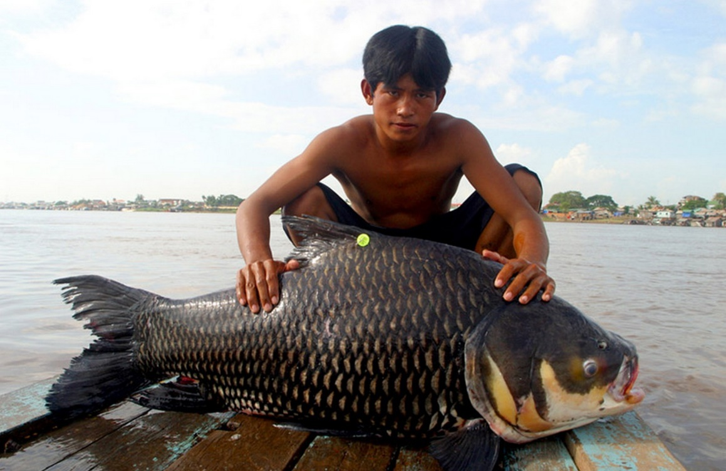
Когда-то вьетнамцы верили, что бог плавает на спине карпа

Slide 8
Сравнение:
 | Вьетнам | Россия
Дерево – символ Нового года | Персиковые ветви | Ель
Где ждут приближение праздника | На улице(дома) | Дома(на улице)
Время года | Весна | Зима
Традиционные массовые мероприятия | Красочные шествия и яркие шоу | Праздничные гуляния, игры, забавы
Блюдо | Квадратный пирог баньчынг | Салат «Оливье»

Slide 9
Выводы:
Я узнала, что во Вьетнаме вместо елки используют ветви персикового дерева
Что во Вьетнаме Новый год совпадает с началом весны
Узнала, как вьетнамцы провожают старый год
Я сравнила, как встречают Новый год во Вьетнаме с празднованием Нового года в России
Я рассказала ребятам про традиции празднования нового года во Вьетнаме

Slide 10

Спасибо за внимание!!!

